Slide 1
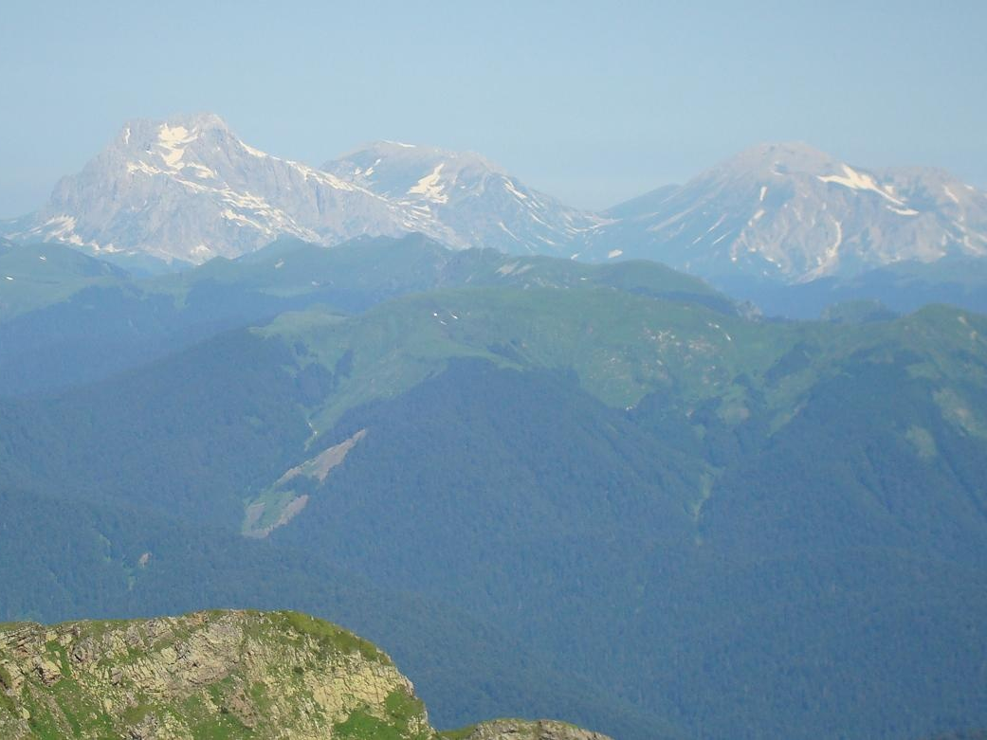
Гора Фишт
Вид на Фишт-Оштенский массив с вершины г.Ачишхо, Красная Поляна. Слева направо: Фишт (2854) Пшехо-Су (2743), Оштен (2804)

Slide 2
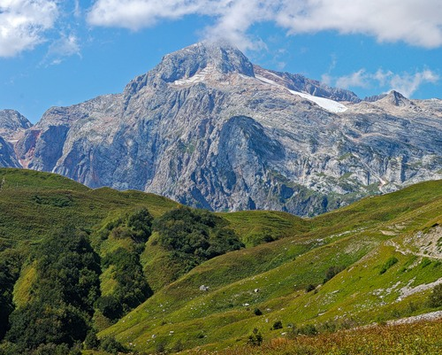
Гора Фишт - одна из самых знаменитых и популярных вершин России.
Вершины массива представляют собой первые (продвигаясь с запада на восток) на Кавказе вершины альпийского типа, то есть поднимающиеся значительно выше верхней границы леса, имеющие широкий пояс субальпийских и альпийских горных лугов. Кроме того, Фишт — самая западная вершина Кавказа, имеющая ледники на своих склонах . Со склонов Фишта берёт начало река Пшеха, у вершин Фишта и Оштена расположен исток реки Белой, ниже по течению принимающей воды реки Пшехи, и впадающей в Кубань. Шахе также берёт начало на Фиште, но впадает в Чёрное море.

Slide 3
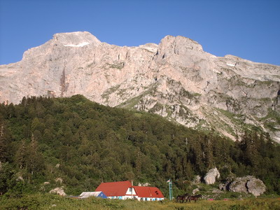
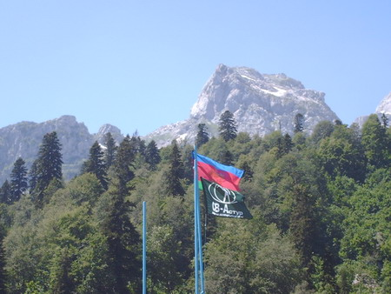
Фишт

Slide 4
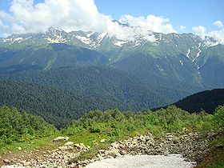
Чугуш

Slide 5
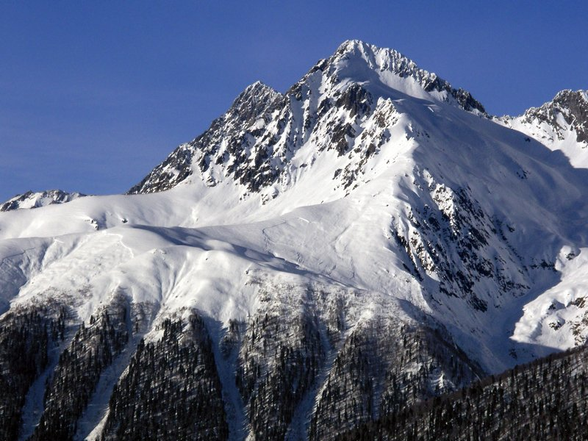
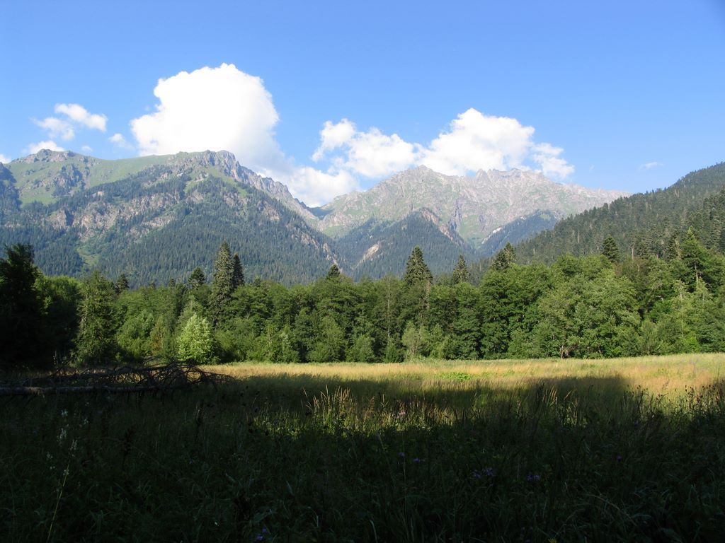
Чугуш —- горная вершина в западной части Большого Кавказа, в истоках реки Белая, является наивысшей точкой Республики Адыгея. Название имеет адыгские корни, и по различным версиям переводится как «Вершина земли», «Горное пастбище Чуа», «Покровительница деревьев». Абадзехи и шапсуги называли гору Ачажийшхо — «козлов (туров) старых вершина».

Slide 6
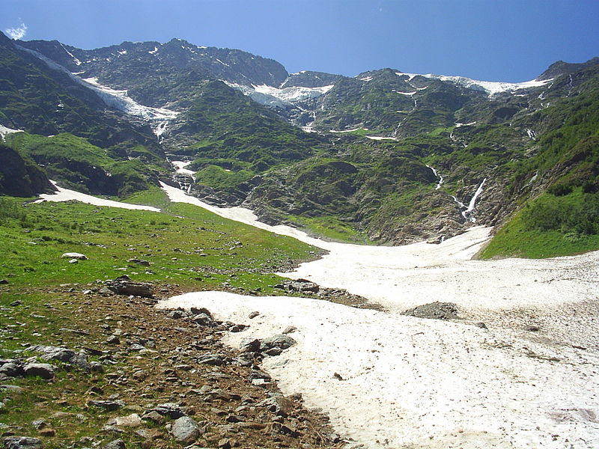
Цахвоа

Slide 7
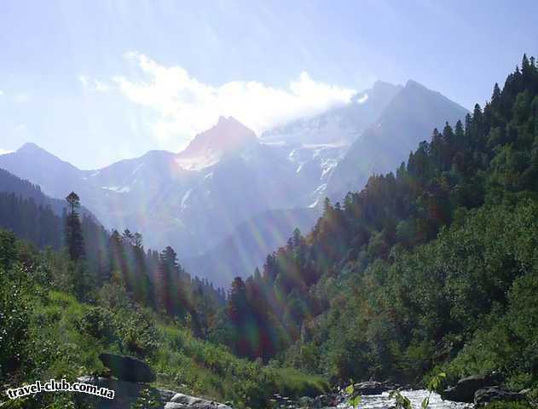
Гора Цахвоа — высшая точка Краснодарского края и Адыгеи. Высота вершины 3346 метров над уровнем моря .
Вершина расположена в северной оконечности хребта Герцена, входящего в систему Главного Кавказского хребта. Находится в междуречье рек: Малая Лаба, Цахвоа (правый приток Малой Лабы) и Безымянка в Мостовском районе Краснодарского края на территории Кавказского Государственного природного биосферного заповедника. Сложена метаморфическими породами, песчаниками, гранитами. Вдоль нижней части склонов растут елово-пихтовые леса с примесью тиса. Выше – субальпийские и альпийские луга.

Slide 8
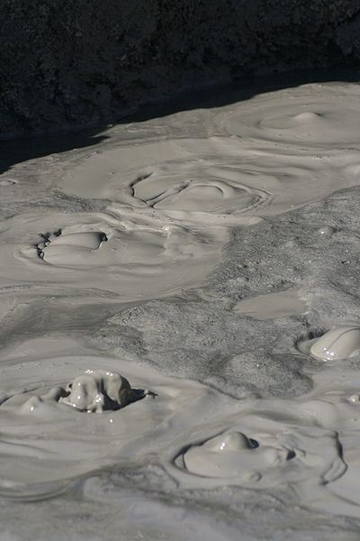
Грязевые вулканы
Грязевой вулкан — геологическое образование, представляющее собой отверстие или углубление на поверхности земли (сальза) либо конусообразное возвышение с кратером (грязевая сопка), макалуба, из которого постоянно или периодически на поверхность Земли извергаются грязевые массы и газы, часто сопровождаемые водой и нефтью.
Подобный тип вулканов встречается в основном в нефтеносных и вулканических областях, часто являются фумаролами, проходящими сквозь слои глины и вулканического пепла. Выделяющиеся вместе с грязью газы могут самовозгораться, образуя факелы.

Slide 9
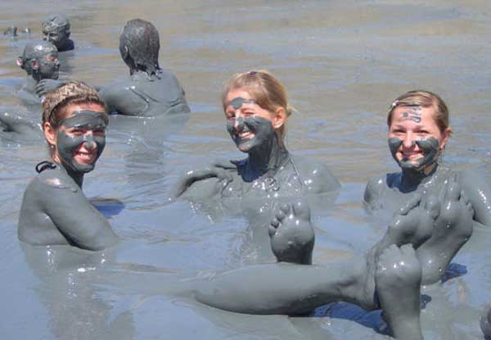
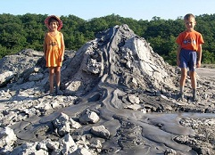
Грязевые вулканы
В жерле действующих вулканов видна серая булькающая грязь, сквозь которую пробиваются пузырьки нефтяных газов. Причинами возникновения грязевых вулканов являются тектонические движения земной коры, в результате которых глинистая масса, вода и газы выжимаются на поверхность там, где при росте складок образовались разрывы.
Многие считают, что купание в этой грязи, которая богата сероводородом, йодом и бромом, благотворно действует на процессы омоложения кожи.

